Slide 1
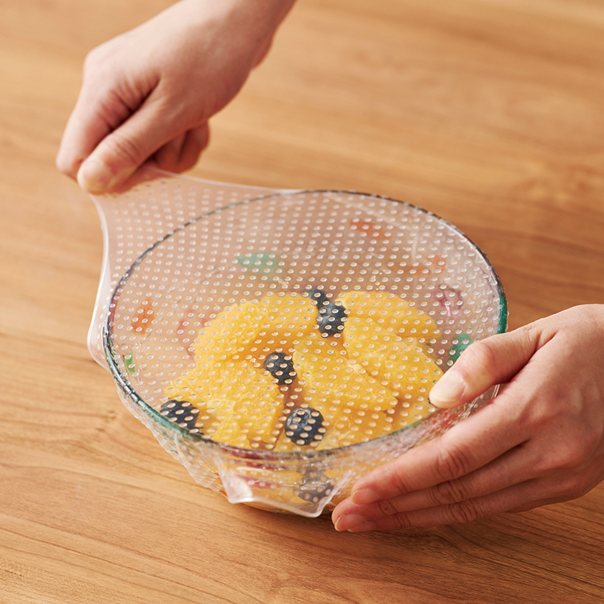
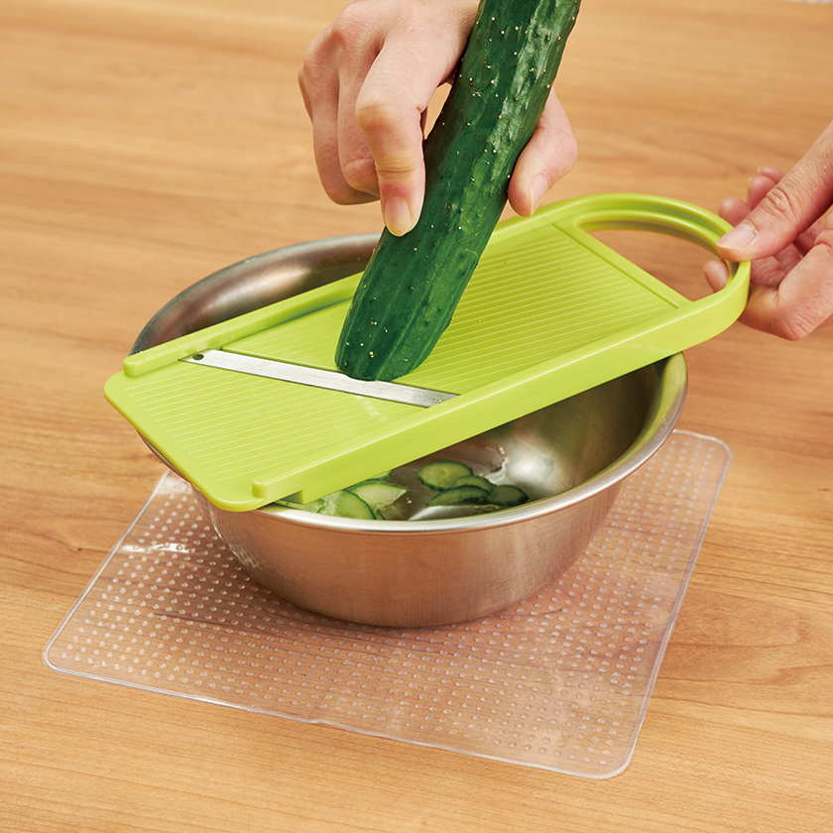
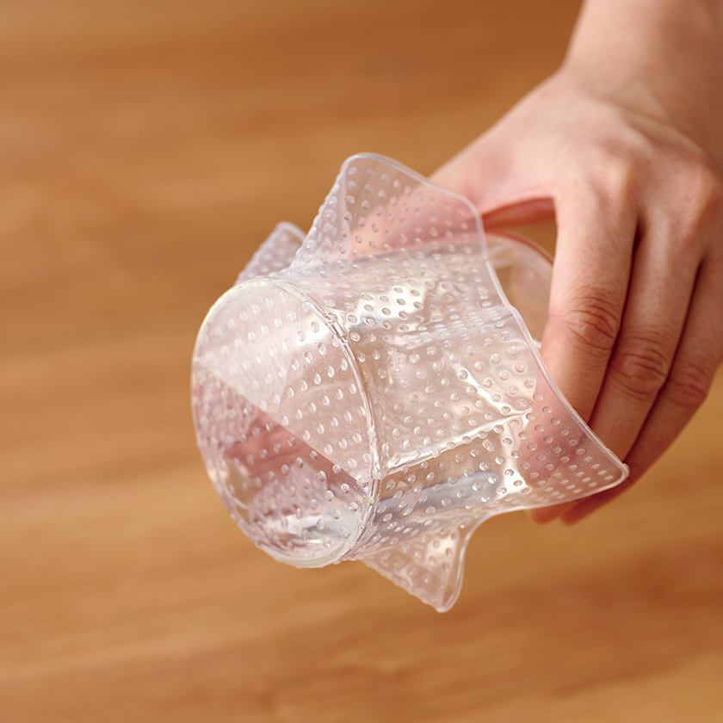
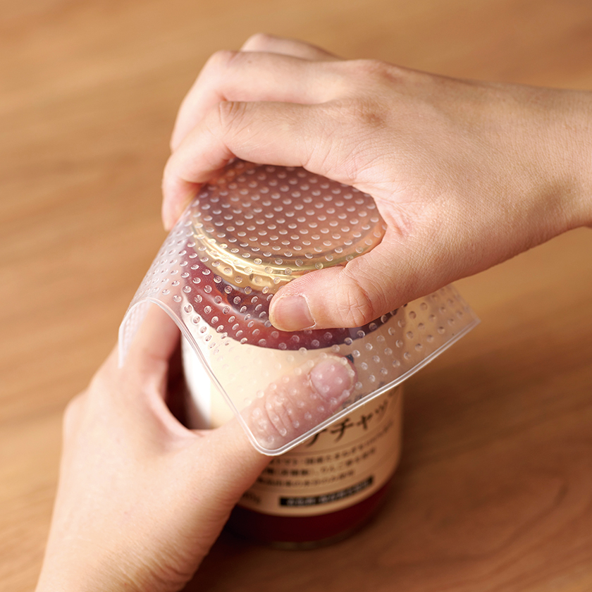
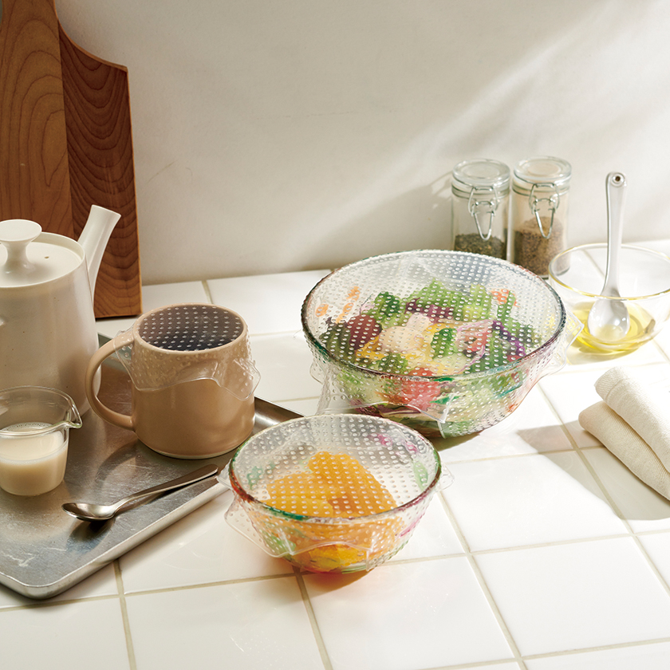
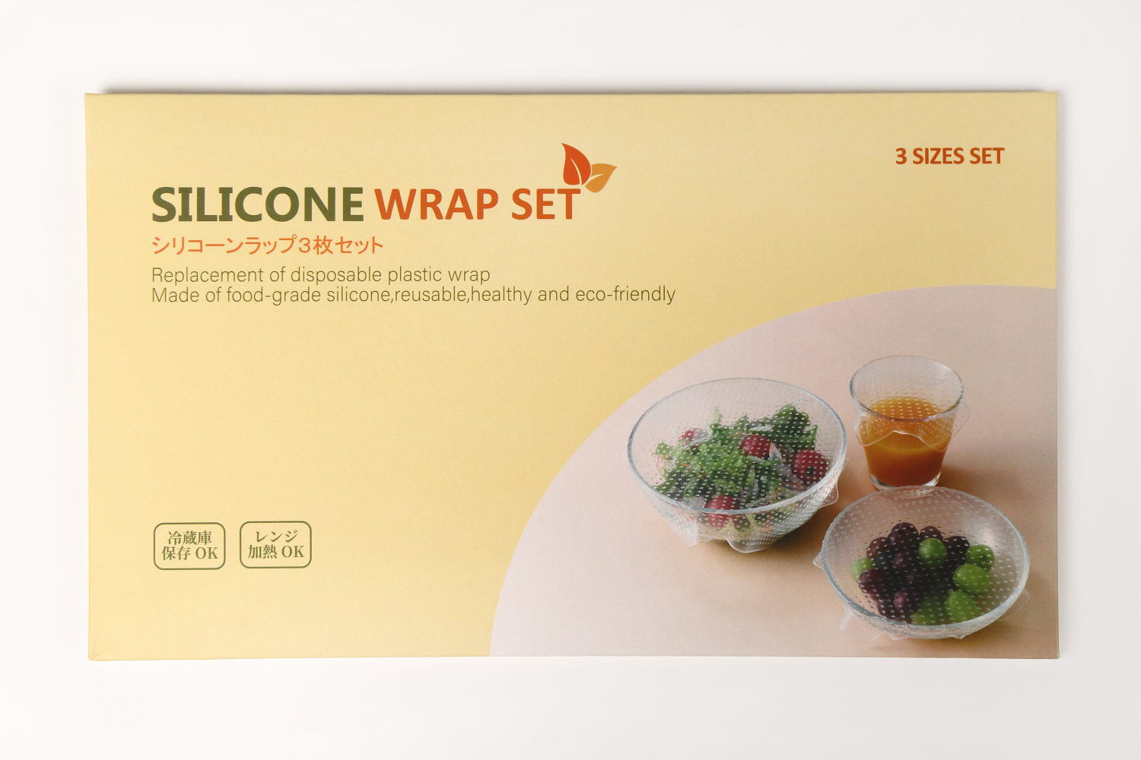
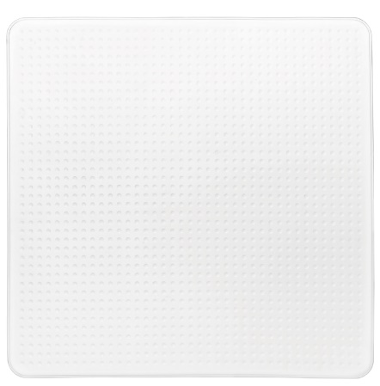
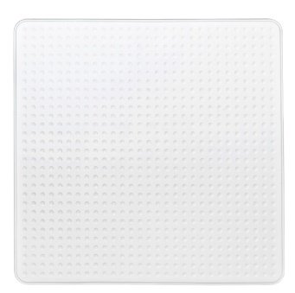
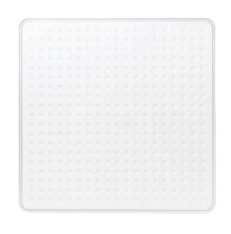
品番:C3645
シリコーンラップ3枚セット
上代:\400(税込\440)
しっかり伸びてピタッとくっつき、電子レンジにも対応可能！
繰り返し使えるサステナブルで便利なシリコーンラップ
■商品情報
商品サイズ | S/95×95㎜ M/140×140㎜ L/190×190㎜
重量 | 32g
材質 | シリコン
カラー | ホワイト
備考 | 化粧箱入り
梱入数 | 200
memo
95㎜
140㎜
190㎜
95㎜
140㎜
190㎜

